Slide 1
OCR dəstəkli brauzer extension

Slide 2
OCR (Optical Character Recognition)
OCR | Üstünlüklər | Çatışmazlıqlar | Azərbaycan Dili Üçün
Tesseract | Pulsuz, çoxsaylı dilləri dəstəkləyir | Qurmaq çətindir, əlyazması ilə zəif işləyir | Aşağı keyfiyyət, lakin öyrədilə bilər
Google Vision | Yüksək dəqiqlik, API | Ödənişli, fərdiləşdirmə yoxdur | Yalnız çap mətni
Amazon Textract | Formalar, cədvəllər üçün yaxşıdır | Bahalı, yalnız bulud xidməti | Yalnız çap mətni
EasyOCR | İstifadəsi asan | Analoqlarına nisbətən aşağı dəqiqlik | Orta keyfiyyət
PaddleOCR | Ən yaxşı dəqiqlik, asan quraşdırma | Öz məlumat dəstlərini tələb edir | Orta keyfiyyət, inkişaf etdirilir

Slide 3
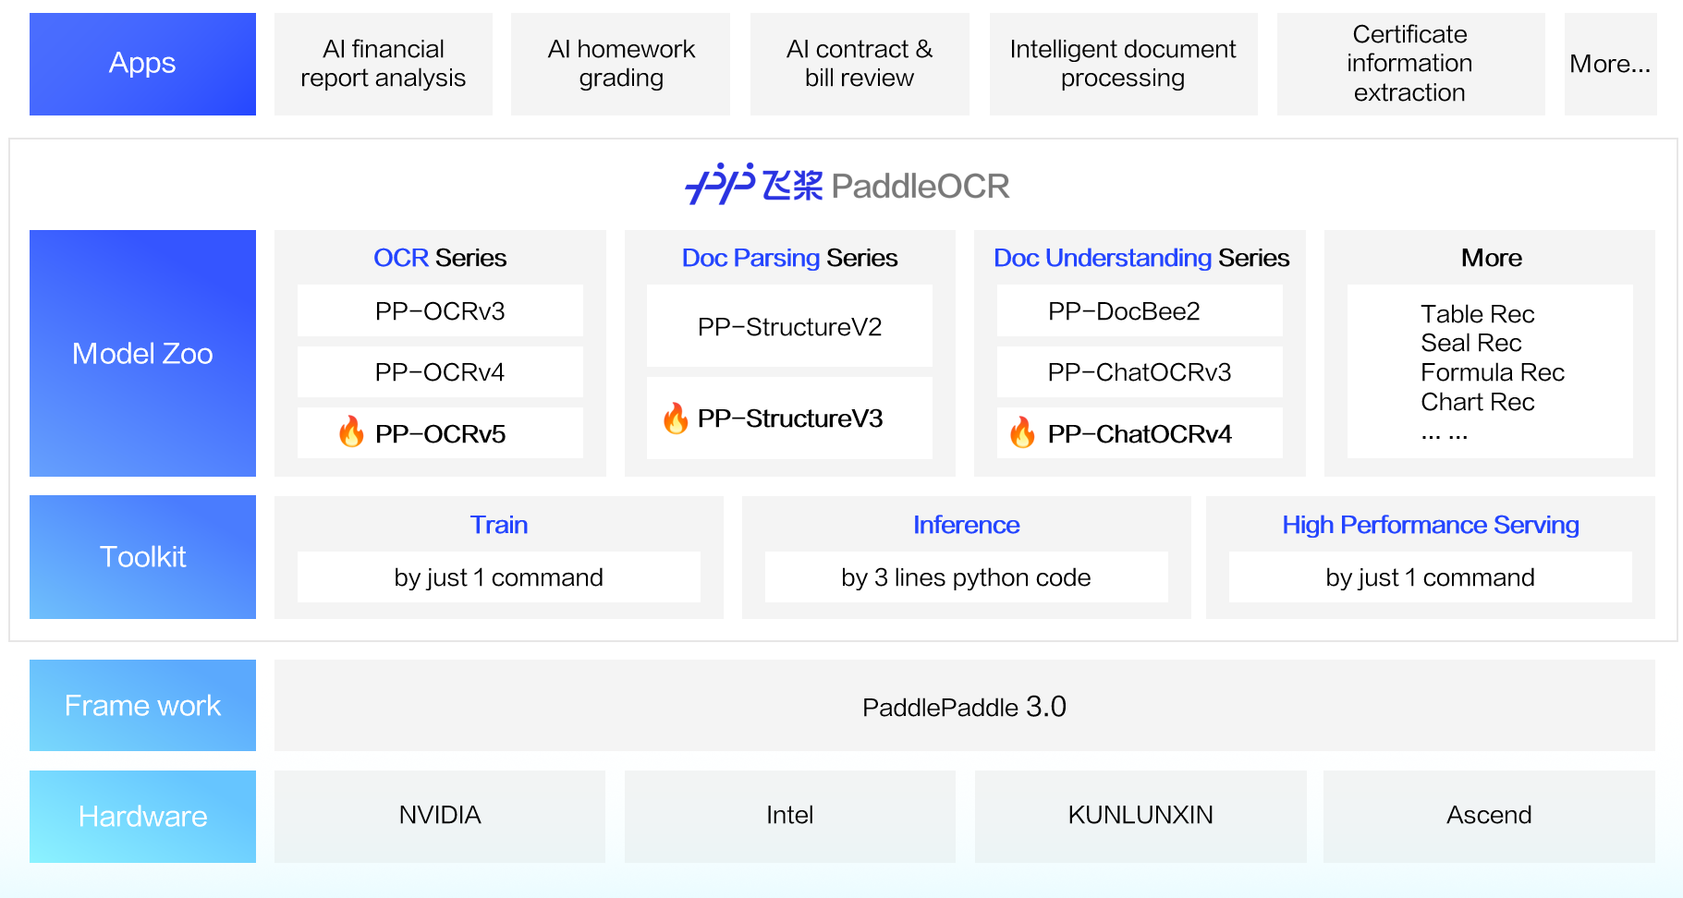
Documentation

Slide 4
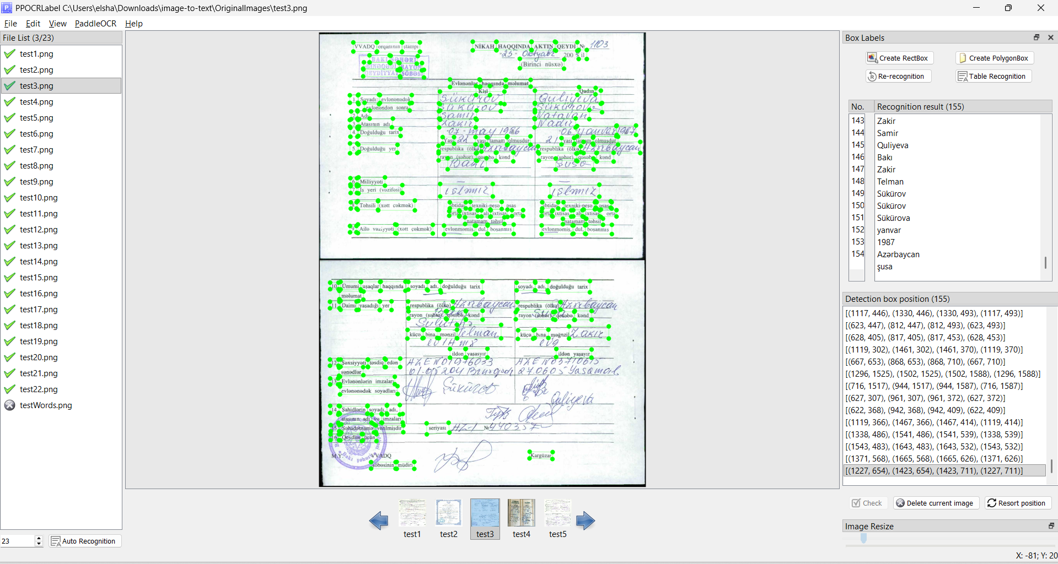
Data labeling PPOCRLABEL

Slide 5
Configuration
Global
epoch: 20
testing: each 100 addim
Optimizer
Cosine learning rate: 0.0005 начинается с максимального значения, постепенно снижается до минимального
Architecture
SVTR – Scene Text Recognition with Vision Transformer - Понимает слово целиком, учитывая контекст
PPHGNetV2_B4 - Hierarchical Grid Network –
Batch size: 1500
Heads: CTC + NRTR – первый посимвольно – второй текст целиком
MultiLoss: CTCLoss + NRTRLoss – потери первый посимвольно – второй текст целиком

Slide 6
Modelin Öyrədilməsi
Train | Best Epoch | Acc % | Val Acc % | Loss | Data (images)
train1 | 2 | 70 | 73 | 5.82 | synthetic data Train 100k Val 10k
train2 | 13 | 90 | 93 | 1.76 | synthetic data Train 100k Val 10k
train3 | 6 | 81 | 87 | 2.89 | synthetic data Train 200k Val 20k
train4 | 6 | 79 | 83 | 3.42 | synthetic data Train 200k Val 20k
train5 | 8 | 71 | 80 | 3.47 | synthetic data Train 100k Val 10k
train6 | 13 | 81 | 87 | 2.57 | synthetic data Train 100k Val 10k
train7 | 114 | 99 | 55 | 1.35 | Hand writing test1-18.png (500)
Train8 | 89 | 98 | 56 | 1.33 | Hand writing test1-22.png (700)
train9 | 14 | 75 | 81 | 3.14 | synthetic data Train 100k Val 10k
train10 | 12 | 49 | 53 | 8.03 | synthetic data Train 100k Val 10k

Slide 7
Modelin Öyrədilməsi
Train | Best Epoch | Acc % | Val Acc % | Loss | Data (images)
train1 | 2 | 70 | 73 | 5.82 | synthetic data Train 100k Val 10k
train2 | 13 | 90 | 93 | 1.76 | synthetic data Train 100k Val 10k
train3 | 6 | 81 | 87 | 2.89 | synthetic data Train 200k Val 20k
train4 | 6 | 79 | 83 | 3.42 | synthetic data Train 200k Val 20k
train5 | 8 | 71 | 80 | 3.47 | synthetic data Train 100k Val 10k
train6 | 13 | 81 | 87 | 2.57 | synthetic data Train 100k Val 10k
train7 | 114 | 99 | 55 | 1.35 | Hand writing test1-18.png (500)
Train8 | 89 | 98 | 56 | 1.33 | Hand writing test1-22.png (700)
train9 | 14 | 75 | 81 | 3.14 | synthetic data Train 100k Val 10k
train10 | 12 | 49 | 53 | 8.03 | synthetic data Train 100k Val 10k

Slide 8
Modelin Öyrədilməsi PaddleOCR
Dataset | Best Epoch | Acc % | Val Acc % | Loss | Data (images)
train1 | 2 | 70 | 73 | 5.82 | synthetic data Train 100k Val 10k
train2 | 13 | 90 | 93 | 1.76 | synthetic data Train 100k Val 10k
train3 | 6 | 81 | 87 | 2.89 | synthetic data Train 200k Val 20k
train4 | 6 | 79 | 83 | 3.42 | synthetic data Train 200k Val 20k
train5 | 8 | 71 | 80 | 3.47 | synthetic data Train 100k Val 10k
train6 | 13 | 81 | 87 | 2.57 | synthetic data Train 100k Val 10k
train7 | 114 | 99 | 55 | 1.35 | Hand writing test1-18.png (500)
Train8 | 89 | 98 | 56 | 1.33 | Hand writing test1-22.png (700)
train9 | 14 | 75 | 81 | 3.14 | synthetic data Train 100k Val 10k
train10 | 12 | 49 | 53 | 8.03 | synthetic data Train 100k Val 10k

Slide 9
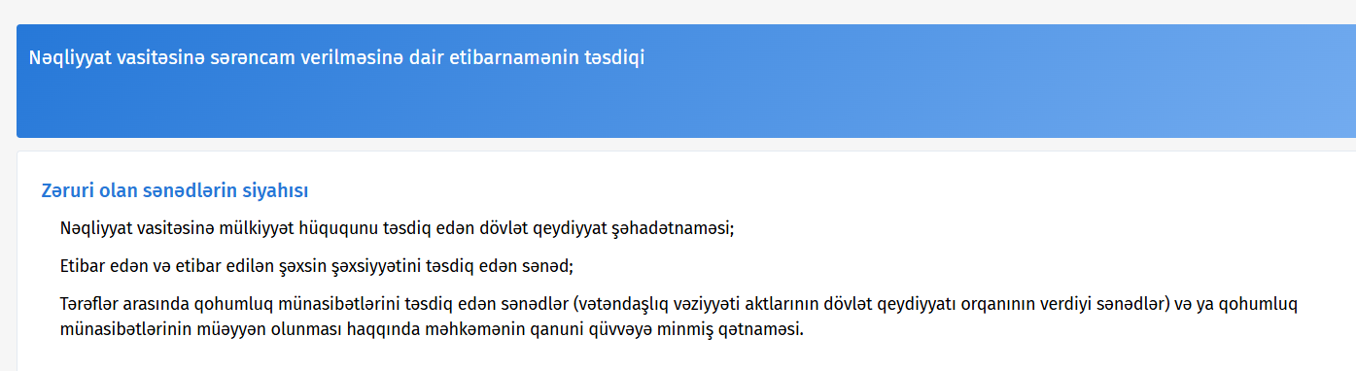
Testlər
Paddle | Verilmasinədairetibarnamənin tasdiqi siyahisi Naqliyyat vasitsinə mülkiyət tsdiq…
Model1 | Nəmqliyyat
Model2 | təssdiqi şəhadətnaməsiy sənədş lvətəndaşlıq

Slide 10
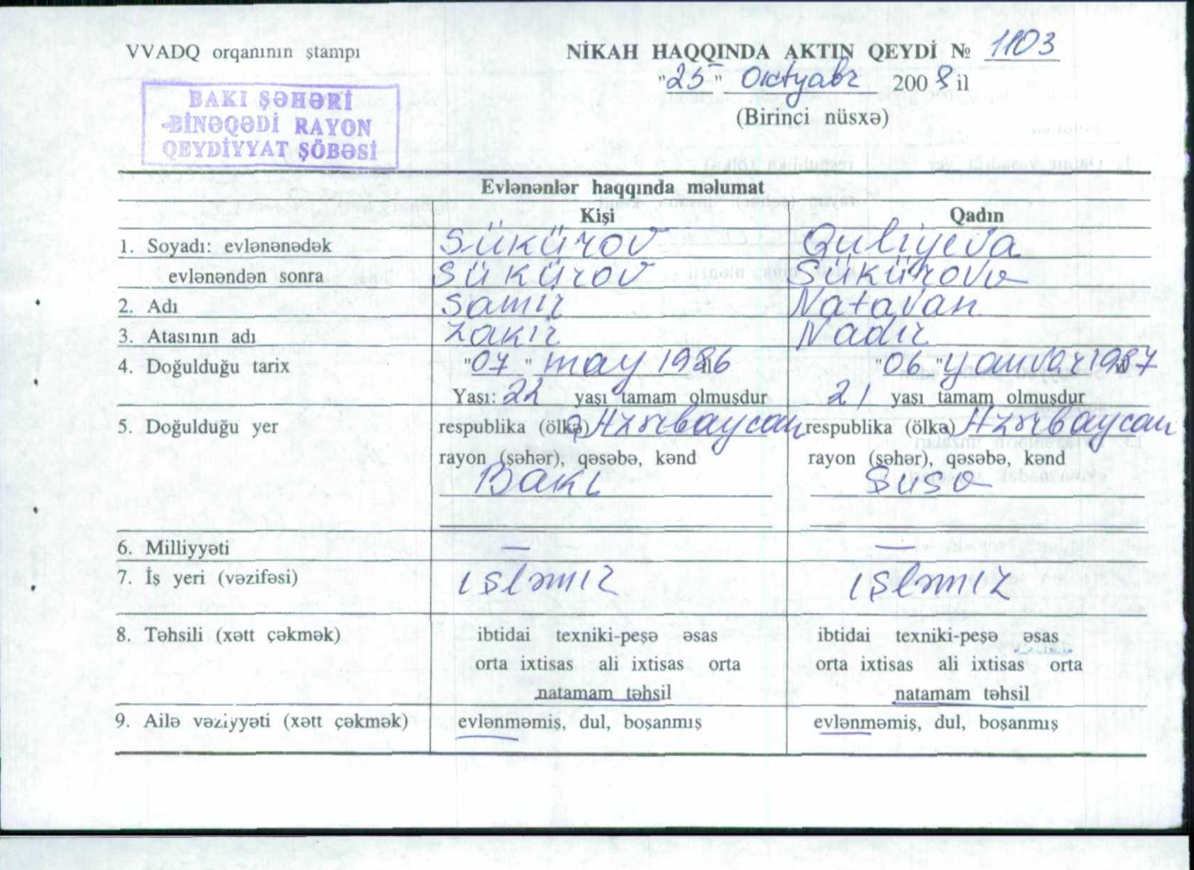
Original Paddle | oryalx HAQQINDAAKTINQEYDIN1IO3 "25"0ctyab2 200il BAKI SOHORI INOOODI RAYON (Birinci nüsxa) QEYDIYYAT SOBSI Evlananler haqqinda melumat Kisi Qadin SuküYoν
FineTune Model1 | HAQOİNDA AKTİN QEYDİ N dOicryoabzzoŞ il BKİŞşHmRİ İNmDİ RAYN Birinci nüsxə QzmYİY YATşöOBəmsİ Emvlənənlər haqında məlumat Kişi Qadın t Soyadı
FineTune Model2 | HAQQİNDA AKTIN QYDİ N Oiedruoeob Zo Y il AKI ŞERİ İNDİ RAYN Birinci nüsxə QYDİYYATŞÖBSİ vlənənlər haqında məlumat Kişi Qadımn Soyadı

Slide 11
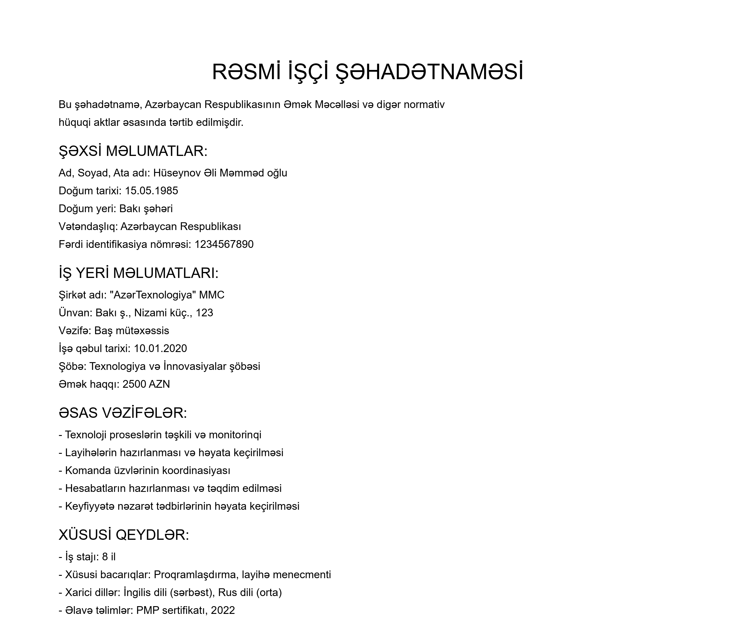
Original Paddle | smi ii hna B had lrrativ hüquqi aktlar əsasinda tərtib edilmişdir. Sexsi mlumatlAR: Ad, Soyad, Ata adi: Hüseynov ∂li Məmməd oğlu Doğum tarixi: 15.05.1985 Doğum yeri: Bakı şəhəri Vətəndaşliq: Azərbaycan
FineTune Model1 | RSMİ İŞçİ ŞHADTNAMSİ Bu şəhadətnamə Azərbaycan Respublikasının lnmək Məcəlləsi və digər normativ hüquqi aktlar əsasında tərtib edilmişdir ŞSİMLnUhMTL And Soyad Ata adı Hüseynov Cli Məmməd oğlu Doğumtarixi tm O mT Doğumyeri Bakı şəhəri Vətəndaşlıq Azərbaycan
FineTine Model2 | RSMİ İŞÇİ ŞHADTNAMSİ Bu şəhadətnamə Azərbaycan Respublikasının mək Məcəlləsi və digər normativ hüquqi aktlar əsasında tərtib edilmişdir ŞXSİMLUMATLAR Ad Soyad Ata adı Hüseynov li Məmməd oğlu Doğumtarixi OMS Doğum yeri Bakı şəhəri Vətəndaşlıq Azərbaycan

Slide 12
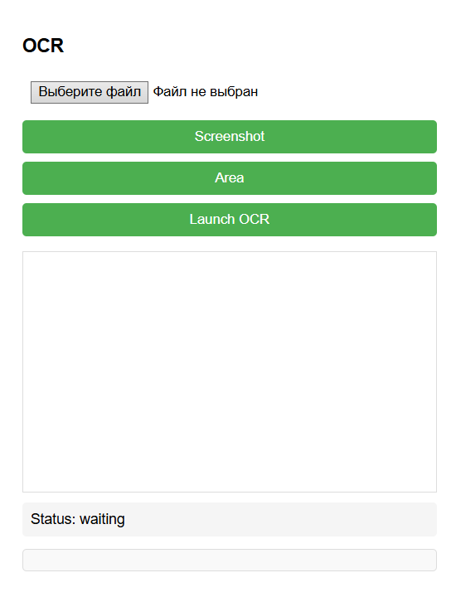

Extension
Server Side:
Hər şəkil üçün 1.5 GB yaddaş tələb edir.
Browser Side:
Rəsmi .JS framework yoxdur.

Slide 13
Nəticə
Əldə Edilən Nəticələr:
İlkin məlumatların qeyd edilməsi
Sintetik çap mətnli məlumatlar
Modellərin konfiqurasiyası
Lazım Olanlar:
Daha çox əlyazma məlumatları
Təlim üçün daha çox vaxt
Extension update

Slide 14
Diqqətiniz üçün təşəkkürlər!

